Slide 1
短跑知识
短跑项目、个人装备、比赛场地及规则和
世界、亚洲及香港飞人

Slide 2
短跑包括那些项目呢?
短跑是讲求爆发力和速度的径赛项目。
在国际大型室外田径比赛中，短跑中包括:
  100米
  200米
  400米
  4x100米接力跑
  4x400米接力
在国际大型室内田径比赛中，还有:
  60米

Slide 3
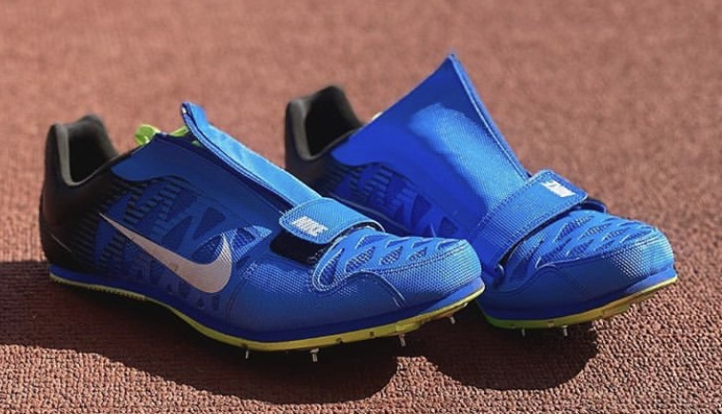
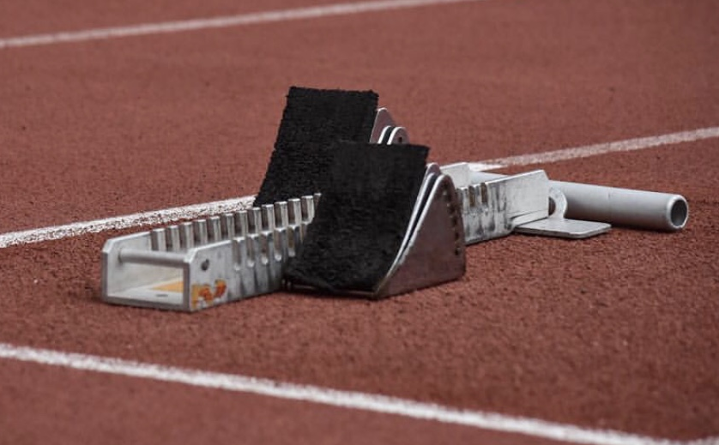
个人装备举偶
钉鞋图
钉鞋:穿着钉鞋跑步，使抓地和推蹬更有效，让跑步动作得以充分发挥，跑得更快。
起跑器:起跑时使用起跑器，有助运动员通过蹬离起跑器，迅速加速向前。在国际比赛中，短跑运动员必需使用起跑器，协助记录起跑状况和配合计时。

Slide 4
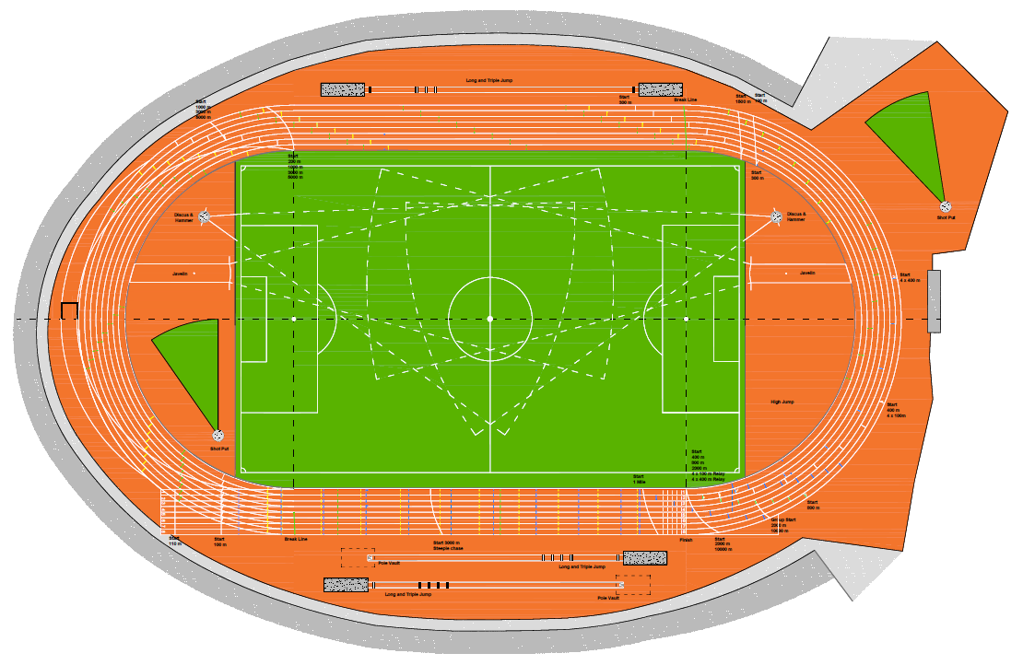
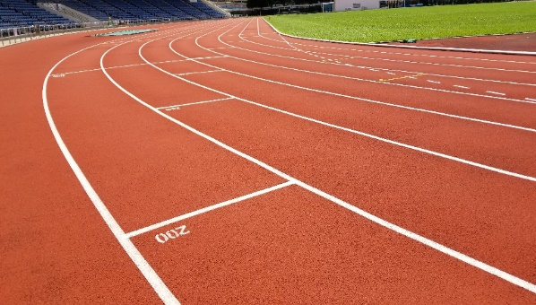
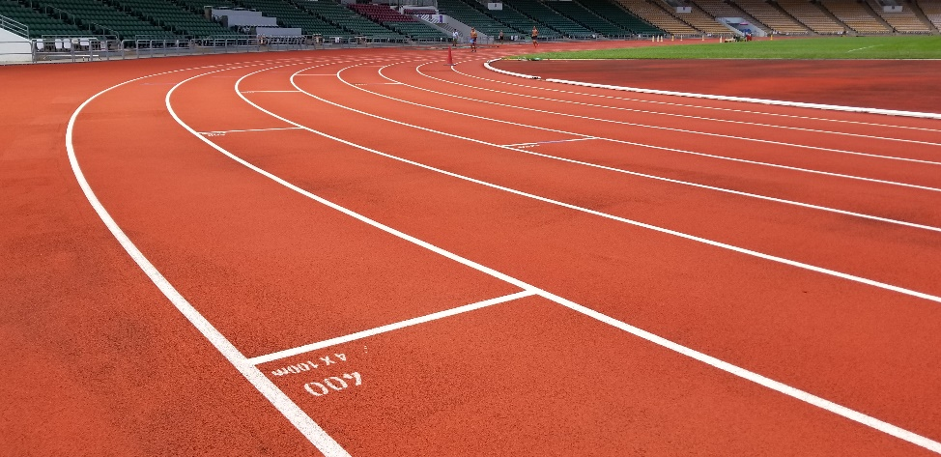
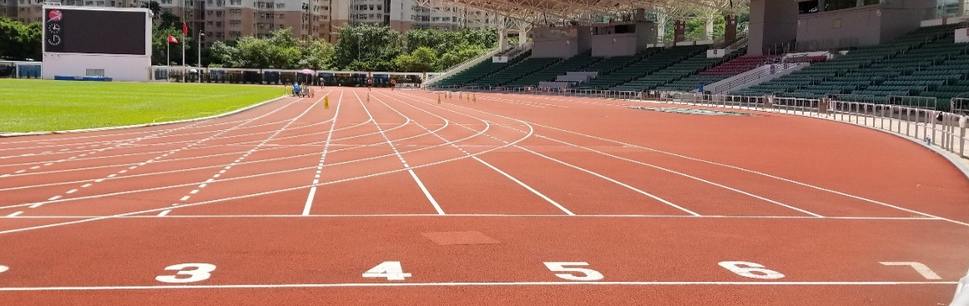
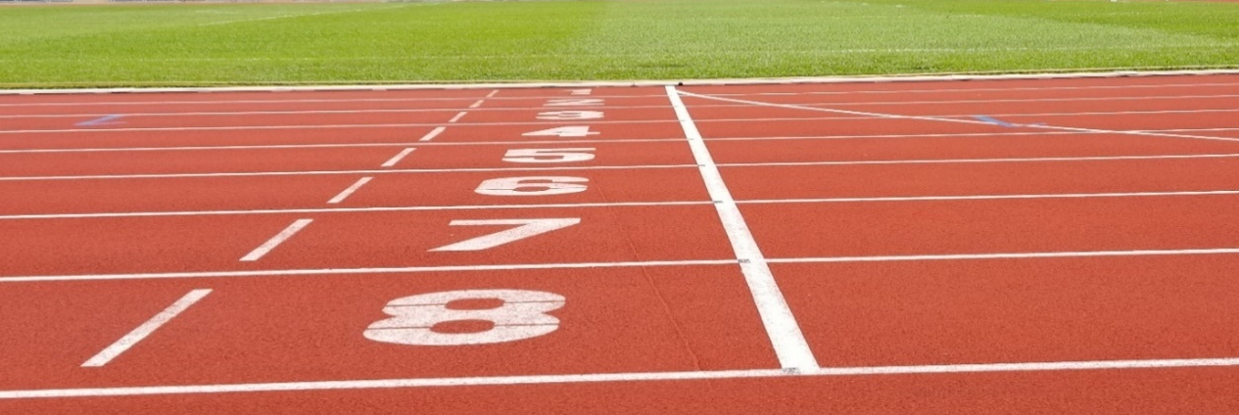
比赛场地图:起点和终点
4X400米第2棒切线(Break Line)
200米起点
400米、4X100米、4X400米起点
100米起点
所有短跑项目终点

Slide 5
比赛规则(一)
起跑式:在国际大型田径比赛中，所有短跑项目(如400米以下的所有赛跑项目，并包括4x400米跑的第一棒)，运动员都必需以蹲踞式起跑及使用起跑器。
起跑的口令:
  1.当“各就位”(On your marks)口令发出: 所有运动员上起跑线准备
  2.当“预备”(Set)口令发出:所有运动员要作好“预备”姿势
  3.当发令员鸣枪或启动开跑装置，比赛正式开始
  凡起跑犯规的运动员将被取消该项目的比赛资格(即不可以偷步)。
  注:
  1. 香港学界田径比赛(中学)也是采用国际比赛起跑规则，即凡起跑犯规的运动员将被取消该项目的比赛资格。
  2. 在一些非国际大型比赛中，也有采用较寛的起跑规则，每项比赛只允许一次偷步，对第一次偷跑的运动员会给予警告，运动员不会被取消资格。在此之后，每次起跑犯规的运动员将被取消该项目的比赛资格。例如2019/20学年香港学界田径比赛(小学)就是采用较寛的规则。)

Slide 6
短跑的比赛规则(二)
使用跑道:100米、200米和400米比赛中，运动员须全程在分道上进行，否则将被取消资格。
接棒区:4x100米接力赛也须全程分道进行，接棒者可以在接力区前10米内起跑，队员必须在20米的接力区内完成交接棒。
切线:4x400米接力赛的第一棒全程及第二棒的第一弯道须分道跑，第二棒运动员要过了切线(Break Line)之后，在不妨碍其他运动员的情况下方可自由抢道。
掉棒:接力赛中，任何人掉棒，必须由掉棒人拾回和完成交接棒。
完成比赛:跑项比赛中，只有当运动员的躯干触及终点线才算完成比赛。

Slide 7
男子飞人:100米纪录(以2020年12月16日计)
世界纪录: 9.58秒 (2009)
由牙买加Usain Bolt(尤塞恩·博尔特)所创
亚洲纪录: 9.91秒 (2018)
由中国苏炳添/卡塔尔奥吉诺德共同保持
香港纪录:10:28秒(2019)
由徐志豪所创

Slide 8
女子飞人:100米纪录(以2020年12月计)
世界纪录:10:49秒(1988)
由美国Florence Griffith-Joyner(弗洛伦斯·格里菲斯-乔伊娜)所创
亚洲纪录:10.79秒 (1997)
由中国李雪梅所创
香港纪录:11.62秒(2019)
由林安琪所创

Slide 9
延伸学习
从网上搜寻各项短跑的影片，欣赏运动员的跑姿和技巧，从中学习。

Slide 10
短跑比赛片段欣赏
2009 保特Usain Bolt 100米世界纪录 (https://www.youtube.com/watch?v=4Xlk54bCzUo)
2016 美国里约奥运会女子4X100米接力
(https://olympics.com/zh/video/women-s-4x100-final-rio-2016-replays)
2018亚运会田径男子100米决赛 (https://www.youtube.com/watch?v=pBfStC89LLw)
2018亚运会田径女子100米决赛 (https://www.youtube.com/watch?v=JFyHo0To1Wc)
2019国际田联钻石联赛伦敦站男子200米决赛(https://www.youtube.com/watch?v=zoTUCyyIjf4 )
2019亚洲田径锦标赛女子100米第一回合(https://www.youtube.com/watch?v=t7wz2XXXO_o)

